Slide 1

СИСТЕМА МОДЕЛИРОВАНИЯ МОНИТОРИНГА МОБИЛЬНЫХ СТРУКТУРИРОВАННЫХ ОБЪЕКТОВ
Белорусский государственный университет
Кафедра ИСУ ФПМИ
РУДКОВСКИЙ ПАВЕЛ СЕРГЕЕВИЧ
Презентация результатов дипломной работы
Руководитель:
к.т.н. Вальвачев А.Н.
Минск 2014

Slide 2
ЦЕЛЬ, ОБЪЕКТ, ПРЕДМЕТ ИССЛЕДОВАНИЯ
Цель: изучить недостатки существующих подходов к мониторингу мобильных структурированных объектов, сформулировать задачу, обеспечивающую устранение недостатков, разработать модели, алгоритмы и программное обеспечение для автоматизации решения задач мониторинга.
Объект исследования: модели, алгоритмы, системы мониторинга мобильных структурированных объектов.

Slide 3
ПОСТАНОВКА ЗАДАЧИ
Пусть имеется: организация W, в состав которой входят центр управления H и n мобильных объектов управления G = G1,G2,…,Gn.
Состояние объектов G характеризуется конечным множеством диагностических переменных:
X = (X1,X2,…,Xm).
Объекты G территориально распределены и меняют свое географическое положение KtG в зависимости от времени:
Kt1G ≠Kt2G.

Slide 4
ПОСТАНОВКА ЗАДАЧИ
Для оценки текущего состояния объектов руководство организации W должно периодически решать задачу мониторинга M, включающую оценку состояния (V) объектов (G) на основе текущих значений переменных X и синтез соответствующего управляющего решения (U):
M → U = f (X,V).
Требуется: разработать архитектуру системы Sys, обеспечивающую автоматизацию решения задачи мониторинга M.
Основное требование к целевой системе: инвариантность времени мониторинга к количеству объектов (t → 0 при n → ∞).

Slide 5




СРЕДСТВА РАЗРАБОТКИ
Mac OS X
Objective-C
Cocoa
Xcode
CocoaPods

Slide 6
МОДЕЛИ
Модель сцены, как минимум, в качестве составляющих должна включать атрибуты центра (H) и объектов (G):
W = (H, G1, G2, …,Gn)
Модель центра включает атрибуты глобальной идентификации, список задач мониторинга, сервер, программу обработки F показателей X и базу данных для хранения данных об объекте наблюдения:
H = (AH, idH, task, S, PL, DB)
За методологическую основу задачи мониторинга возьмем хорошо исследованную задачу принятия решений:
U = F (X,V)

Slide 7
МОДЕЛИ
Модель объекта наблюдения включает составляющие, необходимые для идентификации объекта в сети Интернет, сбора данных об объектах и их передачи в центр для обработки:
G = (AG, idG, KG, d1,d2,…, dm, Ks, Box, Kp)
A^{H} – глобальный адрес объекта;
idG – идентификатор объекта;
G – текущие координаты;
d – датчики;
Ks – контроллер для снятия и анализа сигналов датчиков;
Box – сообщение от объекта к центру;
Kp – контроллер для обмена данными между объектом и центром.
Модель пакета (сообщения) включает адреса получателя, отправителя, идентификационные атрибуты объекта и показания, снятые с датчиков:
Box = (AH,AG, idG, X)

Slide 8
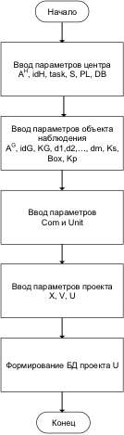
АЛГОРИТМЫ
Алгоритм построение сцены формируется на основе моделей центра и объекта наблюдения.
На входе алгоритма:
– AH, idH, task, S, PL, DB – реквизиты центра и пустая база данных;
– AG, idG, KG, d1,d2,…, dm, Ks, Box, Kp – реквизиты объекта наблюдения.
На выходе алгоритма:
– <DB> - заполненная база данных;
– X,V,U – реквизиты проекта (задачи мониторинга).

Slide 9
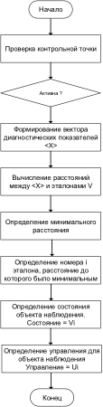
АЛГОРИТМЫ
Алгоритм синтеза оценки строится на основе базы данных <DB> и текущего вектора данных <X>, характеризующего объект наблюдения в контрольных точках.
На входе алгоритма:
– X,V,U,<X> – реквизиты проекта и вектор значений диагностических переменных.
На выходе алгоритма:
– <V>,<U> – состояние и управляющее решение для объекта наблюдения.

Slide 10
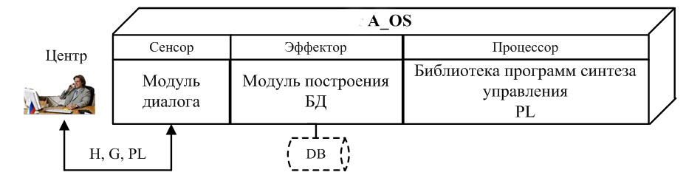
АРХИТЕКТУРА СИСТЕМЫ
Архитектура системы включает модули, реализующие процессы решения задачи.
Архитектура модуля построения сцены
Сенсорный элемент модуля A_OS в диалоге с руководством организации получает всю необходимую информацию как о самом центре, так и об объектах наблюдения. Вся полученная информация аккумулируется в базе данных (DB). Программы анализа данных находятся в библиотеке PL, которая формируется на стадии компиляции агента

Slide 11
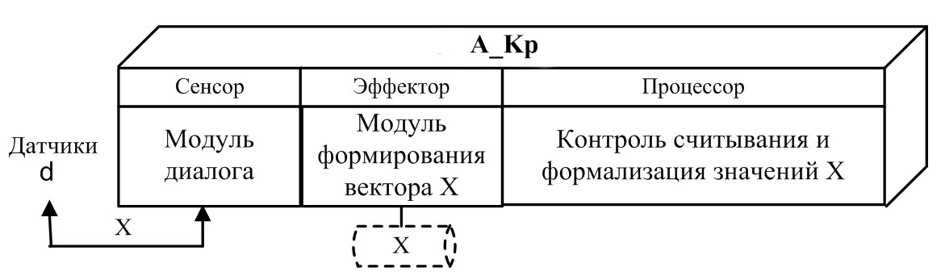
АРХИТЕКТУРА СИСТЕМЫ
Первичным источником информации в мониторинге данного типа являются датчики. Соответственно, второй модуль должен получить значения признаков, формализовать их и передать агенту связи.
Архитектура модуля для формирования вектора значений диагностических показателей
Аппаратно модуль представлен комплексом датчиков и программируемым контроллером. Датчики измеряют значения <X> параметров X, контроллер формализует их и проводит первичную статистическую обработку (или передает автономному программному модклю, который такую обработку выполняет).

Slide 12
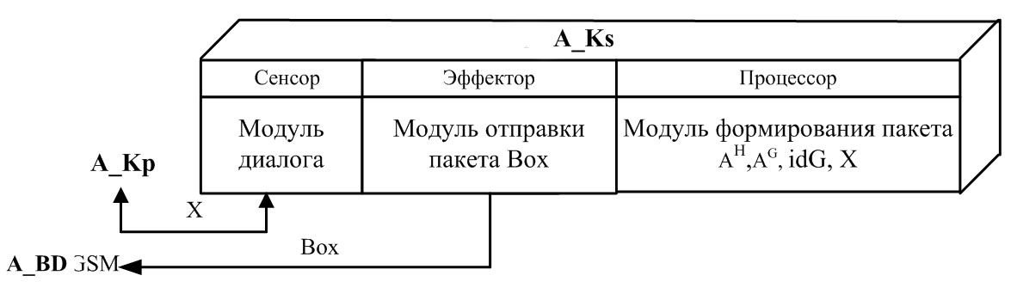
АРХИТЕКТУРА СИСТЕМЫ
Далее активизируется модуль, который получает вектор X и формирует пакет-сообщение Box о текущем состоянии объекта для отправки в центр.
Архитектура модуля для формирования сообщения в центр
Аппаратно модуль A_Ks представлен программируемым контроллером и средствами сопряжения с внешними коммуникациями.

Slide 13
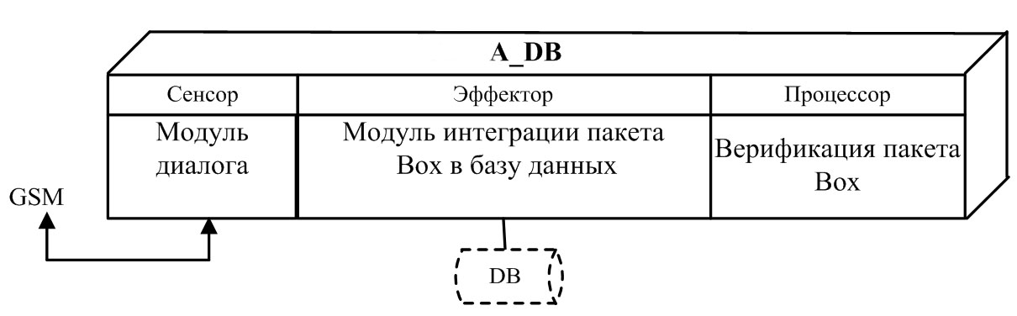
АРХИТЕКТУРА СИСТЕМЫ
Функции получения и интеграции пакета в базу данных DB выполняет агент A_DB.
Архитектура модуля для решения прикладных задач
Информация, интегрированная в базу данных, может использоваться для решения задач синтеза состояния объектов, выработки управления, прогноза и т.д. Кроме того, она может использоваться в OLAP-анализе методами Data Mining и Knowledge Discovery.

Slide 14
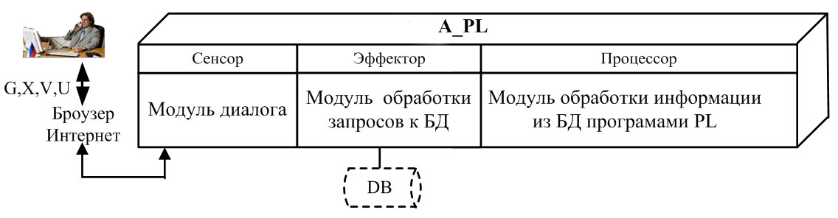
АРХИТЕКТУРА СИСТЕМЫ
Обработку запросов пользователей к базе данных осуществляет агент A_PL.
Архитектура модуля обработки запросов и решения прикладных задач
Библиотека PL имеет модульную структуру, поэтому список решаемых задач постоянно расширяется.

Slide 15
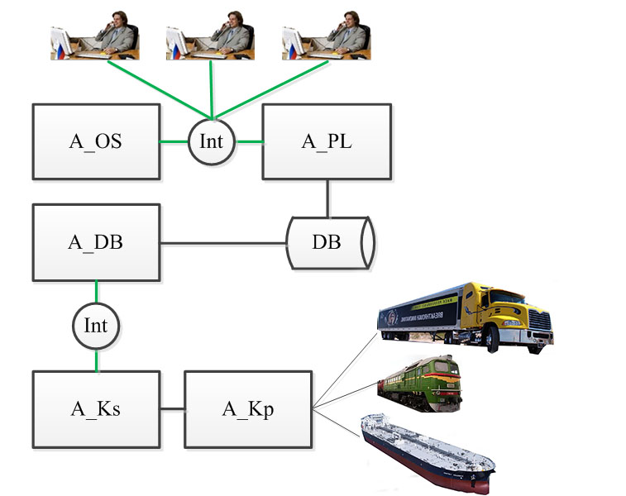
АРХИТЕКТУРА СИСТЕМЫ
Пример построения архитектуры на основе разработанного подхода для удаленного мониторинга автопоездов, тепловозов, танкеров.
Типовая архитектура системы мониторинга СМО

Slide 16
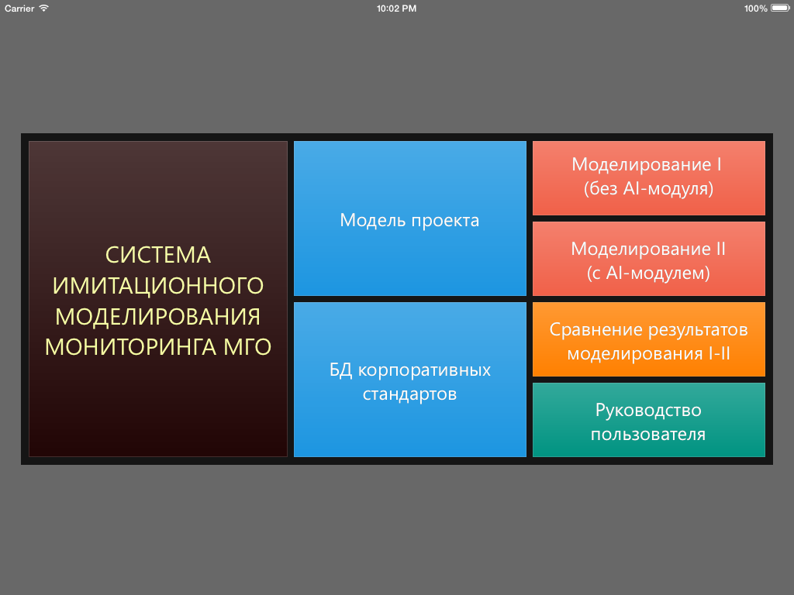
ИНТЕРФЕЙС СИСТЕМЫ
Главное меню системы

Slide 17
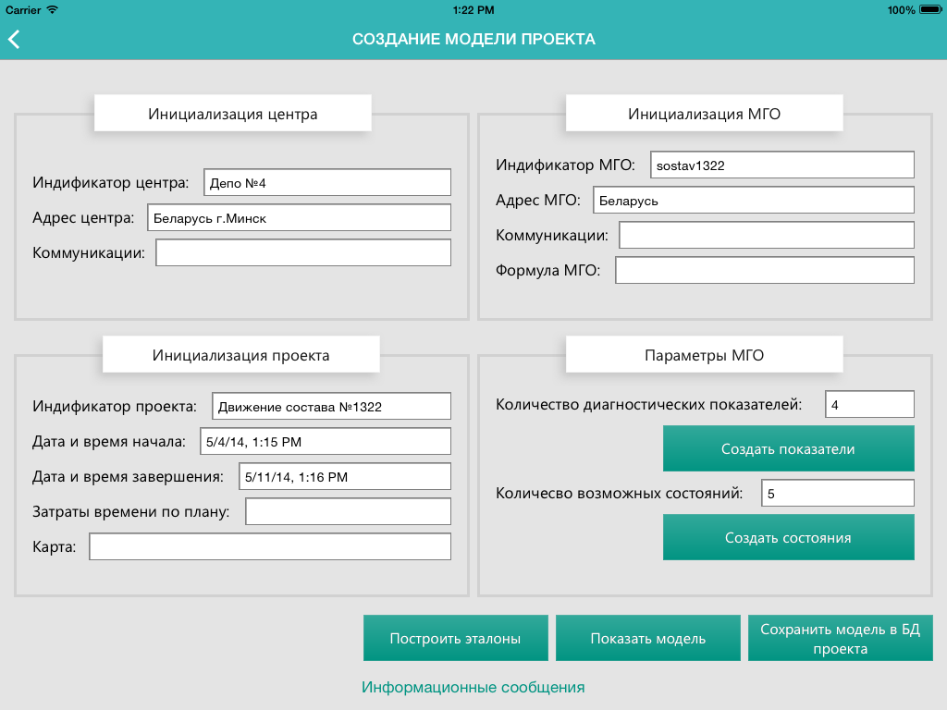
ИНТЕРФЕЙС СИСТЕМЫ
Построение сцены

Slide 18
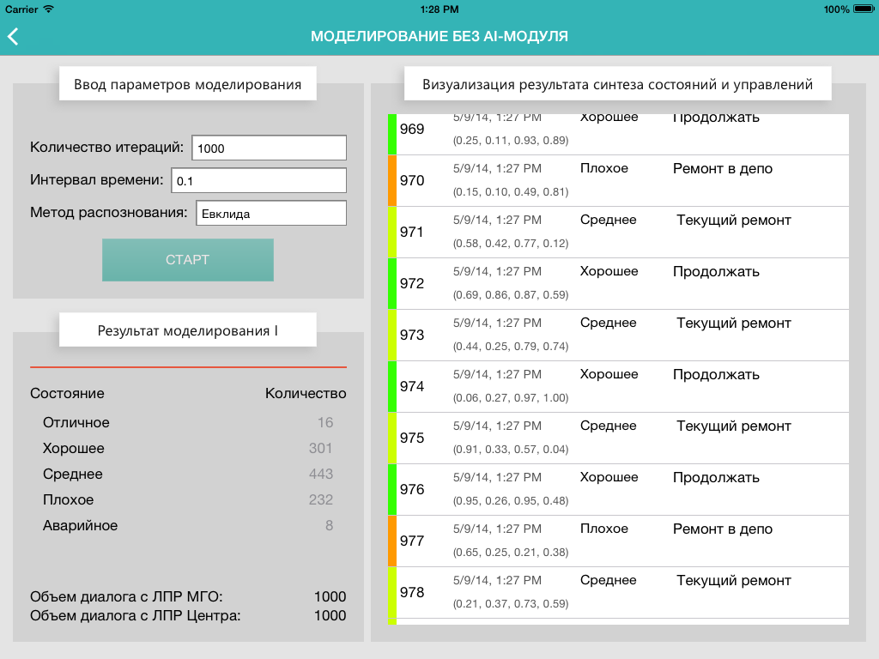
ИНТЕРФЕЙС СИСТЕМЫ
Моделирование

Slide 19
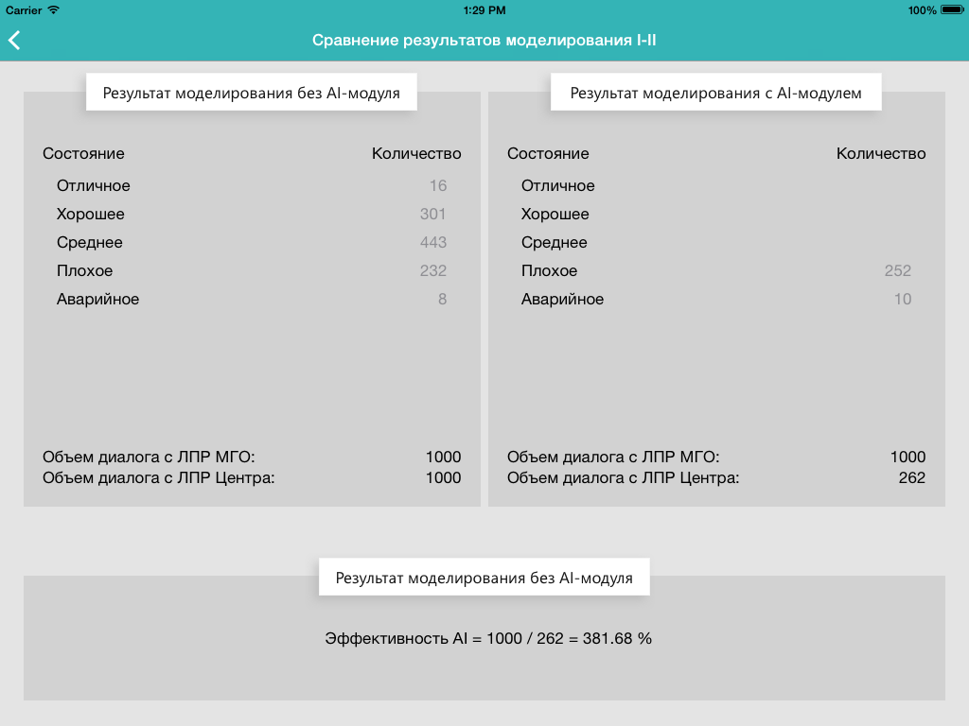
ИНТЕРФЕЙС СИСТЕМЫ
Сравнение результатов

Slide 20
МЕТОДИКА ПРИМЕНЕНИЯ СИСТЕМЫ
Шаг 1. Построение сцены, задание диагностических показателей и диапазона их изменения
Шаг 2. Построение объектов, состояний, эталонов, управлений
Шаг 3. Создание и сохранение модели в БД приложения
Шаг 4. Ввод количества итераций, интервала времени, а также метода распознавания. Моделирование состояния объекта в диагностических точках без использования AI-модуля и с использованием AI-модуля.
Шаг 5. Сравнение результатов моделирования без AI-модулем и с AI-модулем

Slide 21
ЗАКЛЮЧЕНИЕ
В результате выполнения дипломной работы были получены следующие результаты:
1. Изучена литература по мониторингу, выявлена слабо изученная проблема мониторинга структурированных мобильных объектов;
2. Построены модели сцены мониторинга, включая центр и объект наблюдения;
3. Разработаны алгоритмы синтеза состояния и соответствующего управляющего решения для объекта;
4. Разработана методика применения системы.

Slide 22
Спасибо за внимание !

